Slide 1
Н
А
Ш
А
И
Г
Р
А
Подготовила учитель русского языка и литературы Нурдинова Жыргал Мукашовна

Slide 2
Литература | 10 | 20 | 30 | 40
Логические | 10 | 20 | 30 | 40
Фразеологизмы | 10 | 20 | 30 | 40
Угадай мелодию | 10 | 20 | 30 | 40

Slide 3
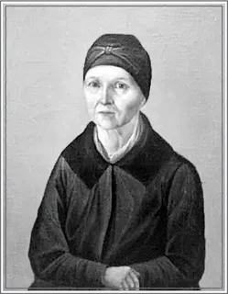
Имя няни А.С.Пушкина?

Slide 4
Арина родионовна

Slide 5
Картина природы в художественном произведении

Slide 6
Пейзаж

Slide 7
Кто сопровождает витязей
“У лукоморья…”?

Slide 8
Дядька их морской

Slide 9
Жениха царевны звали…
(“Сказка о мертвой царевне”)

Slide 10
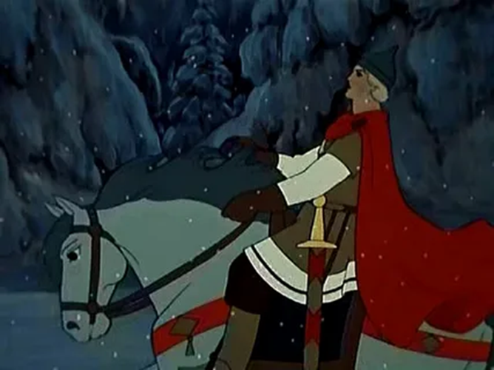
Елисей

Slide 11
На каком уроке проверяют физическую силу?

Slide 12
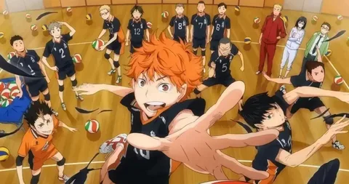
Физкультура

Slide 13

В каком месяце 28дней?

Slide 14
В любом

Slide 15
Что можно увидеть с закрытыми глазами?

Slide 16
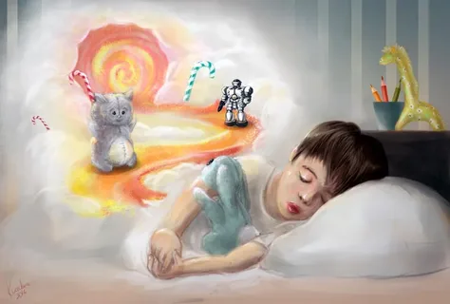
Сон

Slide 17
Колесо,которое не двигается при езде?

Slide 18
Запасное

Slide 19

.

Slide 20
Делать из мухи слона

Slide 21

.

Slide 22
Водить за нос

Slide 23

.

Slide 24
Строить глаза

Slide 25

.

Slide 26
Ни рыба, ни мясо

Slide 27

.

Slide 28

Учат в школе

Slide 29

.

Slide 30

Чебурашка

Slide 31

.

Slide 32
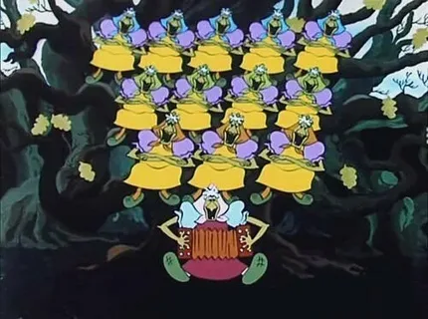
Частушки Бабки-Ёжки

Slide 33

.

Slide 34
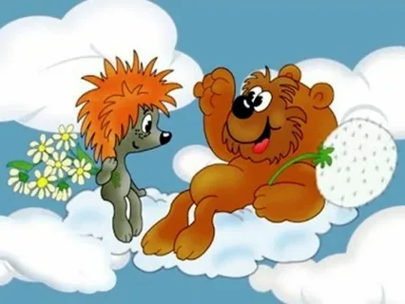
Облака

